Slide 1


IT012 – TỔ CHỨC VÀ CẤU TRÚC MÁY TÍNH II CHƯƠNG 6 KIẾN TRÚC TẬP LỆNH
TRƯỜNG ĐẠI HỌC CÔNG NGHỆ THÔNG TIN
KHOA KỸ THUẬT MÁY TÍNH

Slide 2
Nội dung
Kiến trúc Tập lệnh
Toán hạng
Định dạng lệnh
Các mô hình định địa chỉ
Câu hỏi và Bài tập

Slide 3
Nội dung
Kiến trúc Tập lệnh
Toán hạng
Định dạng lệnh
Các mô hình định địa chỉ
Câu hỏi và Bài tập

Slide 4
1. Kiến trúc Tập lệnh (1/6)
Lệnh (Instruction) là một chỉ dẫn để máy tính tính thực hiện công việc nào đó
Ví dụ: Lệnh ADD chỉ dẫn máy tính thực hiện phép toán cộng
Tập lệnh (Instruction Set) là tập hợp các lệnh của máy tính
Tập lệnh quy định máy tính có thể làm những gì!
Những máy tính khác nhau sẽ có tập lệnh khác nhau!
NHƯNG! Các tập lệnh đều có điểm chung!!!
Kiến trúc Tập lệnh = Tập lệnh + Biểu diễn lệnh
Notes:
Định dạng lệnh (Instruction Format) còn được gọi là Biểu diễn lệnh (Instruction Resentation)

Slide 5
1. Kiến trúc Tập lệnh (2/6)
Kiến trúc tập lệnh:
Tập lệnh: Máy tính có thể làm những gì?
Định dạng lệnh (biểu diễn lệnh): Mỗi lệnh được biểu diễn như thế nào?
Opcode (Operation Code): Mã thao tác
Toán hạng: Các toán hạng cần thiết để thực hiện thao tác
Các trường khác
Phân loại:
Ngăn xếp (stack)
Bộ tích lũy (accumulator)
Thanh ghi – Bộ nhớ (register–memory)
Thanh ghi – thanh ghi / nạp – lưu (register-register/load-store)
Notes:
Trước những năm 1980 thì kiến trúc tập lệnh chủ yếu là ngăn xếp và bộ tích lũy. Nhược điểm là phải truy xuất theo thứ tự và thiếu tính linh hoạt
Sau những năm 1980 thì kiến trúc tập lệnh chủ yếu là thanh ghi – thanh ghi vì
Thanh ghi nằm trong bộ xử lý nên hoạt động ở tốc độ rất cao
Thanh ghi hiệu quả cho việc viết trình biên dịch
Phạm vi môn học này chỉ trình bày về kiến trúc thanh ghi – thanh ghi
Kiến trúc thanh ghi – bộ nhớ không còn xuất hiện trên thị trường vì tốc độ bộ nhớ quá chậm so với bộ xử lý

Slide 6
1. Kiến trúc Tập lệnh (3/6) - Thanh ghi – thanh ghi
Dữ liệu được lưu trữ ở bộ nhớ
Tính toán trên thanh ghi (không tính toán trên bộ nhớ)
Cần nạp dữ liệu từ bộ nhớ vào thanh ghi để tính toán
Cần lưu giá trị thanh ghi vào bộ nhớ sau khi tính toán
Notes:
Chương trình được lưu trữ (Stored Program Concept): Lệnh và dữ liệu được lưu trữ ở bộ nhớ theo các chuỗi bit

Slide 7
1. Kiến trúc Tập lệnh (4/6) – Lệnh
Con người: a cộng b bằng c
Lệnh
Lập trình: c = a + b
Ngôn ngữ lập trình
Gợi nhớ: add c, a, b
Hợp ngữ
Máy tính: 000010011000101000110
Mã máy
Mã thao tác
Toán hạng đích
Toán hạng nguồn thứ 1
Toán hạng nguồn thứ 2
Notes:
Ngôn ngữ con người: a cộng b bằng c
Ngôn ngữ lập trình: c = a + b
Ngôn ngữ máy tính: <là một chuỗi các tín hiệu 0 và 1> => Khó hiểu nhưng có định dạng rõ ràng theo thứ tự, đầu tiên là Mã thao tác, sau đó là các toáng hạng
Thay vì dùng các chuỗi 0 1 khó nhớ thì có thể sử dụng các từ gợi nhớ: add c, a, b
add c, a, b chỉ dẫn cho máy tính thực hiện thao tác cộng 2 biến a và b sau đó gán kết quả vào biến c
Trong phạm vi môn học này, khi nhắc tới LỆNH là nhắc tới LỆNH GỢI NHỚ của lệnh hay còn gọi là HỢP NGỮ (ASSEMBLY) thay vì LỆNH MÃ MÁY
Lưu ý: lệnh trong slide này chỉ mang tính minh họa chứ không theo một kiến trúc tập lệnh thực tế nào

Slide 8
Quiz 1
Đề xuất lệnh thực hiện thao tác trừ:
A trừ B bằng C
Chuyển đổi lệnh trong lập trình C thành lệnh hợp ngữ
F = (A + B) – (C + D)

Slide 9
1. Kiến trúc Tập lệnh (5/6) – Tập lệnh MIPS (1/2)
Thiêt kế theo kiến trúc thanh ghi – thanh ghi
Độ rộng lệnh: Cố định 32 bit cho tất cả các lệnh
Định dạng lệnh: R, I, J
Tập thanh ghi: 32 thanh ghi 32 bit, thanh ghi $zero luôn bằng 0
Kiểu dữ liệu: Byte (8 bit), halfword (16 bit), word (32 bit)
Chế độ định địa chỉ: 5 chế độ
Toán hạng: Thanh ghi, số tức thời (bù 2), bộ nhớ
Định địa chỉ theo byte

Slide 10
1. Kiến trúc Tập lệnh (6/6) – Tập lệnh MIPS (2/2)
Loại | Lệnh | Ví dụ | Ý nghĩa | ĐD
Số học | Cộng | add $s1,$s2,$s3 | $s1=$s2 + $s3 | R
 | Trừ | sub $s1,$s2,$s3 | $s1=$s2 - $s3 | R
 | Cộng tức thì | addi $s1,$2,20 | $s1=$s2 + 20 | I
Truyền dữ liệu | Nạp word | lw $s1,20($s2) | $s1= Mem[$s2 + 20] | I
 | Lưu word | sw $s1,20($s2) | Mem[s2 + 20]=$s1 | I
Luận lý | NOR luận lý | nor $s1,$s2,$s3 | $s1= ~($s2 | $s3) | R
 | Dịch phải luận lý | srl $s1,$s2,10 | $s1=$s2>>10 | R
Rẽ nhánh | Nhảy nếu bằng | beq $s1,$s2,25 | Nếu ($s1==$s2) đi đến PC+4+100 | I
Nhảy | Nhảy | j 2500 | Đi đến 10000 | J
Notes:
Slide chỉ trình bày một số lệnh MIPS đơn giản nhằm mục đích giới thiệu chứ không phải toàn bộ tập lệnh MÍP

Slide 11
Nội dung
Kiến trúc Tập lệnh
Toán hạng
Định dạng lệnh
Các mô hình định địa chỉ
Câu hỏi và Bài tập

Slide 12
2. Toán hạng
Toán hạng là một dữ liệu được dùng để tính toán
MIPS có 3 loại toán hạng:
Toán hạng thanh ghi: Dữ liệu nằm trong thanh ghi
Toán hạng bộ nhớ: Dữ liệu nằm trong bộ nhớ
Toán hạng số tức thời: Dữ liệu nằm ngay trong lệnh

Slide 13
2.1. Toán hạng thanh ghi (1/2)
Kiến trúc thanh ghi – thanh ghi: Tính toán trên thanh ghi
MIPS có 32 thanh ghi 32 bit
Sử dụng cho truy xuất dữ liệu tạm
Được đánh số từ 0 đến 31
Kiểu dữ liệu 32 bit (word)
Tên gợi nhớ: Tiền tố $ theo sau là chỉ số hoặc tên ($2 hay $sp)
$t0, $t1, …, $t9 cho các dữ liệu tạm
$s0, $s1, …, $s7 cho lưu trữ các biến
$v0, $v1, $k1, … cho các mục đích đặc biệt khác
Notes:
1. Khi sử dụng các ngôn ngữ lập trình như C/C++ thì việc sử dụng số lượng biến là không hạn chế.
Nhưng khi sử dụng hợp ngữ hoặc mã máy thì số lượng thanh ghi được sử dụng cho biến là giới hạn số lượng vì phần cứng là có giới hạn!
2. Toán hạng thanh ghi là toán hạng nằm trong thanh ghi

Slide 14
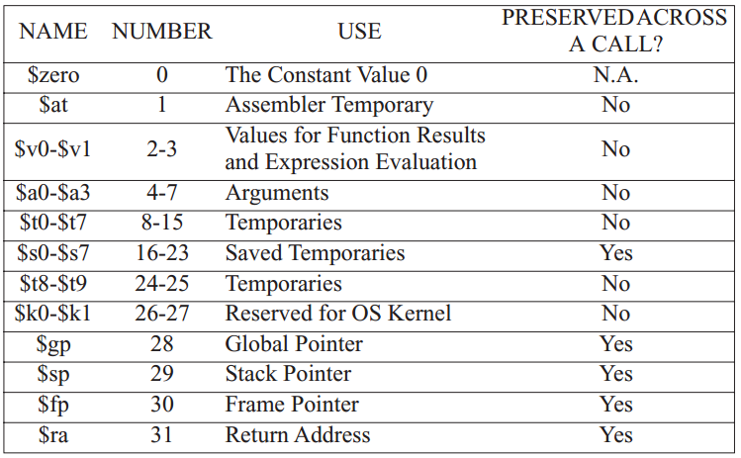
2.1. Toán hạng thanh ghi (2/3)

Slide 15
2.1. Toán hạng thanh ghi (3/3) – Ví dụ
Số | Tên
0 | $zero
1 | $at
… | …
11 | $t3
12 | $t4
30 | $fp
31 | $ra
Tập thanh ghi
(Register Files)
add $t4, $0, $t3
Tên hoặc số của thanh ghi là gợi nhớ cho địa chỉ của thanh ghi trong tập thanh ghi
Notes:
32 thanh ghi vừa trình bày được thiết kế nằm trong Tập thanh ghi (hay còn gọi là Register Files)
Giả sử lệnh add với 3 toán hạng thanh ghi bao gồm $ra, $0 và $t3.
Dựa vào số của thanh ghi hoặc tên của thanh ghi mà chúng ta có thể biết để lấy giá trị của toán hạng ở đâu trong tập thanh ghi

Slide 16
Quiz 2
Lệnh | Ví dụ | Ý nghĩa
Cộng | add $s1,$s2,$s3 | $s1=$s2 + $s3
Trừ | sub $s1,$s2,$s3 | $s1=$s2 - $s3
Chuyển đổi lệnh trong lập trình C thành lệnh hợp ngữ MIPS:
F = (A + B) – (C + D)

Slide 17
2.2. Toán hạng Bộ nhớ (1/3)
Kiến trúc thanh ghi – thanh ghi:
Dữ liệu được lưu trữ ở bộ nhớ
Cần nạp dữ liệu từ bộ nhớ vào thanh ghi để tính toán
Cần lưu giá trị thanh ghi vào bộ nhớ sau khi tính toán
Bộ nhớ được đánh địa chỉ theo byte
MIPS quy định địa chỉ bộ nhớ phải là bội số của 4
MIPS sử dụng mô hình địa chỉ Big-Endian
1 word = 4 byte
Notes:
Toán hạng bộ nhớ nghĩa là toán hạng nằm trong bộ nhớ, đối với kiến trúc thanh ghi – thanh ghi thì để thao tác với toán hạng này (toán hạng nguồn) thì cần phải nạp lên thanh ghi hoặc lưu giá trị thanh ghi vào nó (toán hạng đích)

Slide 18
2.2. Toán hạng Bộ nhớ (2/3)
0x0004 | 0xCAFE1993
0x0000 | 0x12345678
Little-Endian
Big-Endian
… | … | … | … | … | … | … | … | …
0x93 | 0x19 | 0xFE | 0xCA | 0x0004 | 0xCA | 0xFE | 0x19 | 0x93
0x78 | 0x56 | 0x34 | 0x12 | 0x0000 | 0x12 | 0x34 | 0x56 | 0x78
0 | 1 | 2 | 3 |  | 0 | 1 | 2 | 3
Notes:
Địa chỉ bộ nhớ phải là bội số của 4
Little-Endian sắp xếp các byte vào bộ nhớ theo đúng vị trí của byte khi biểu diễn trong 1 word
Big-Endian sắp xếp các byte vào bộ nhớ theo ngược lại ví trị của byte khi biểu diễn trong 1 word

Slide 19
2.2. Toán hạng Bộ nhớ (3/3) – Ví dụ
lw $s1, 4($t2)
Bộ nhớ
… | … | … | … | …
0x000C | 0x0C | 0x0D | 0x0E | 0x0F
0x0008 | 0x08 | 0x09 | 0x0A | 0x0B
0x0004 | 0x04 | 0x05 | 0x06 | 0x07
0x0000 | 0x00 | 0x01 | 0x02 | 0x03
Tập thanh ghi
… | …
$t2 | 0x08
... | …

Slide 20
Quiz 3
Lệnh | Ví dụ | Ý nghĩa
Cộng | add $s1,$s2,$s3 | $s1=$s2 + $s3
Nạp word | lw $s1,20($s2) | $s1= Mem[$s2 + 20]
Chuyển đổi lệnh trong lập trình C thành lệnh hợp ngữ MIPS, giả sử mảng B có địa chỉ nằm trong $t0:
F = A + B[3]

Slide 21
2.3. Toán hạng số tức thời
Dữ liệu hằng số được chỉ định ngay trong lệnh
Sử dụng dữ liệu ngay mà không cần tìm kiếm như thanh ghi và bộ nhớ
Không cần phải nạp dữ liệu từ bộ nhớ!!!
Giá trị thường nhỏ
Ví dụ:
addi $s3, $s2, 4
addi $t2, $t1, -7
MIPS có thanh ghi số 0 ($zero) luôn luôn là một hằng số 0
Sao chép giá trị: add $t2, $t1, $zero
Notes:
Toán hạng số tức thời nghĩa là toán hạng nằm ngay trong lệnh

Slide 22
Quiz 4
Lệnh | Ví dụ | Ý nghĩa
Cộng | add $s1,$s2,$s3 | $s1=$s2 + $s3
Trừ | sub $s1,$s2,$s3 | $s1=$s2 - $s3
Cộng tức thì | addi $s1,$s2,5 | $s1=$s2 + 5
Chuyển đổi lệnh trong lập trình C thành lệnh hợp ngữ MIPS:
F = A – (B + 7) + C

Slide 23
Nội dung
Kiến trúc Tập lệnh
Toán hạng
Định dạng lệnh
Các mô hình định địa chỉ
Câu hỏi và Bài tập

Slide 24
3. Định dạng lệnh
Lệnh được biểu diễn bằng các mã nhị phân (mã máy)
Định dạng lệnh là một hình thức biểu diễn một lệnh dưới dạng các trường mã nhị phân
Lệnh của MIPS đều rộng 32 bit
MIPS có 3 định dạng lệnh:
Định dạng lệnh R: Cho các thao tác tuần túy trên thanh ghi
Định dạng lệnh I: Cho các thao tác sử dụng số tức thời có giá trị nhỏ và vừa
Định dạng lệnh J: Cho các thao tác sử dụng số tức thời có giá trị rất lớn
Notes:
IT012.L11.KHTN học bắt đầu tuần 9

Slide 25
3.1. Định dạng R (1/2)
op | rs | rt | rd | shamt | funct
6 bit | 5 bit | 5 bit | 5 bit | 5 bit | 6 bit
Các trường lệnh
op (opcode): Mã thao tác
rs: Địa chỉ toán hạng thanh ghi nguồn thứ nhất
rt: Địa chỉ toán hạng thanh ghi nguồn thứ hai
rd: Địa chỉ toán hạng thanh ghi đích
shamt (shift amount): Lượng dịch (hiện tại là00000)
funct (function code): Mã thao tác (op) mở rộng

Slide 26
3.1. Định dạng R (2/2) – Ví dụ
op | rs | rt | rd | shamt | funct
6 bit | 5 bit | 5 bit | 5 bit | 5 bit | 6 bit
add $t0, $s1, $s2
op (add) | $s1 | $s2 | $t0 | 0 | funct (add)
0 | 17 | 18 | 8 | 0 | 0x20
000000 | 10001 | 10010 | 01000 | 00000 | 100000
00000010001100100100000000100000
0x02324020
Notes:
Tra opcode và funct tại BẢNG TRA CỨU MIPS

Slide 27
Quiz 5
Biểu diễn lệnh add $a0, $t1, $sp
Notes:
HỌC TIẾP BUỔI 8

Slide 28
3.2. Định dạng I (1/2)
op | rs | rt | immediate
6 bit | 5 bit | 5 bit |  | 16 bit
Các trường lệnh
op (opcode): Mã thao tác
rs: Địa chỉ toán hạng thanh ghi nguồn thứ nhất
rt: Địa chỉ toán hạng thanh ghi nguồn thứ hai hoặc thanh ghi đích
immediate: Số tức thời 16 bit (biểu diễn dạng bù 2)
Thường là độ dời

Slide 29
3.2. Định dạng I (2/2) – Ví dụ
op | rs | rt | immediate
6 bit | 5 bit | 5 bit |  | 16 bit
lw $t0, -8($s2)
op (lw) | $s2 | $t0 | -8
0x23 | 18 | 8 | -8
100011 | 10010 | 01000 | 1111111111111000
10001110010010001111111111111000
0x4E48FFF8
Notes:
Tra opcode và immediate tại BẢNG TRA CỨU MIPS

Slide 30
Quiz 6
Biểu diễn lệnh lw $a0, 48($sp)

Slide 31
3.3. Định dạng J (1/2)
op | address
6 bit | 26 bit
Các trường lệnh
op (opcode): Mã thao tác
address: Số tức thời 26 bit (biểu diễn dạng bù 2)
Bit [27:2] của địa chỉ nhảy tới

Slide 32
3.3. Định dạng J (2/2) – Ví dụ
op | address
6 bit | 26 bit
0xCAFEBAB8: j 0xCAFEBAFC
op (j) | 0xCAFEFAFA = {(PC+4)[31:28], address, 2’b0}
0x2 | 0x2BFAEBF
000010 | 10101111111010111010111111
00001010101111111010111010111111
0x0ABFAEBF
Notes:
0xCAFEBAB là địa chỉ của lệnh j
0xCAFEBAFC là địa chỉ muốn nhảy đến
Tra opcode và cách tính address tại BẢNG TRA CỨU MIPS
PC + 4 = 0xCAFEBABE8+ 4 = 0xCAFEBBABC-> (PC+4)[31:28] = 0xC
0xAFEBAFC = {address, 2’b0} -> address = 0xAFEBAFC >> 2 = 0x2BFAEBF

Slide 33
Quiz 7
Biểu diễn lệnh j 0xA5B0, biết rằng lệnh j ở địa chỉ 0x00CAFE00

Slide 34
Nội dung
Kiến trúc Tập lệnh
Toán hạng
Định dạng lệnh
Các mô hình định địa chỉ
Câu hỏi và Bài tập

Slide 35
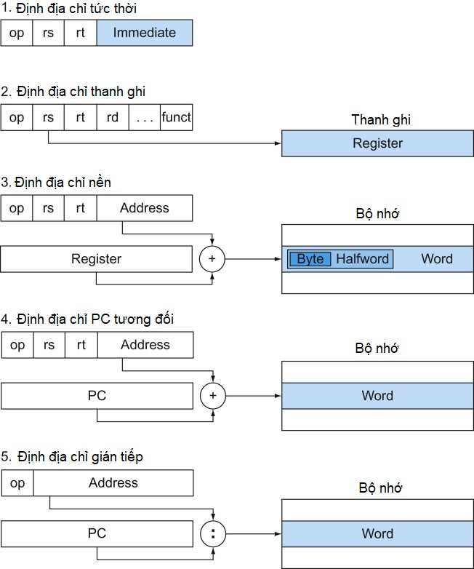
4. Các mô hình định địa chỉ (1/2)

Slide 36
4. Các mô hình định địa chỉ (2/2)

Slide 37
Nội dung
Kiến trúc Tập lệnh
Toán hạng
Định dạng lệnh
Các mô hình định địa chỉ
Câu hỏi và Bài tập

Slide 38
5. Câu hỏi và Bài tập (1/2)
Lệnh | Ví dụ | Ý nghĩa
Cộng | add $s1,$s2,$s3 | $s1=$s2 + $s3
Nạp word | ld $s1,20($s2) | $s1= Mem[$s2 + 20]
Cộng tức thì | addi $s1,$s2,5 | $s1=$s2 + 5
Chuyển đổi lệnh trong lập trình C thành lệnh hợp ngữ MIPS, giả sử mảng A có địa chỉ lưu trong $t1:
F = A[B + 4]
G = A[16 – C] + A[B – 4]

Slide 39
5. Câu hỏi và Bài tập (2/2)
Biểu diễn các lệnh sau:
sub $s1, $s2, $s3
ld $t7, 20($k0)
sw $v1, 20($gp)
nor $at, $ra, $a2
j 0x2500
Biết rằng lệnh j đang ở địa chỉ 0xFEC0

